Slide 1
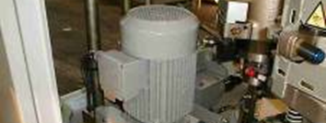
Verringern Sie Ihre Wartungskosten bei Verwendung eines Gleichstrommotors
AC Motor
NUTZEN UND VORTEILE
Verringerung der Wartungskosten (Bürstentausch) und erhöhte Lebensdauer und die Zuverlässigkeit des Motors
BESCHREIBUNG
 | BESCHREIBUNG
 | Ersetzt den ursprünglichen Getriebemotor und den elektronischen Regler durch einen AC Getriebemotor und Frequenzumformer
Nutzen: Obsoleszenz
Ausstattung: Series 1 Blasmaschinen (SBO 4/4 - SBO 4/6 - SBO 6/6 - SBO 6/10 - SBO 10/10 - SBO 10/14 - SBO 16 - SBO 24/24 - SBO 24/26 - SBO 32/26 - SBO 48/38)
Katalog-Code: 357

